Slide 1

苏教版 数学 四年级 下册
7
三角形、平行四边形和梯形
三角形三边的关系
情境导入
探究新知
课堂练习
课堂小结
课后作业
WWW.PPT818.COM

Slide 2

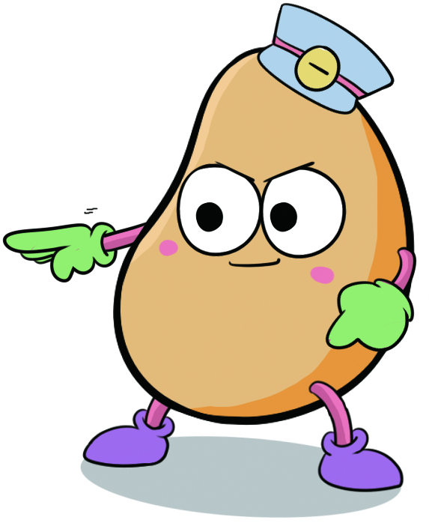


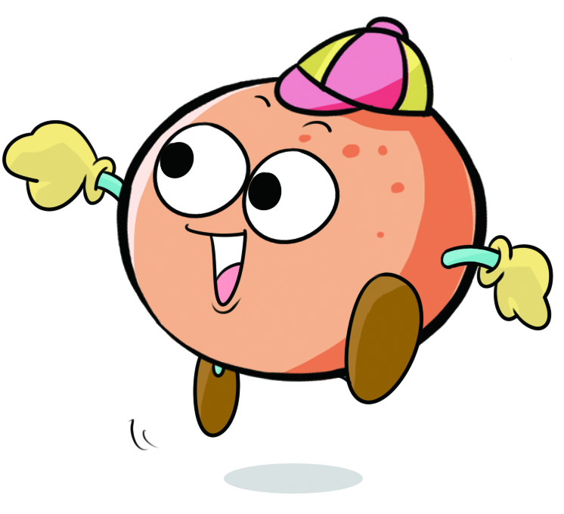



情境导入
任意选三根小棒，能围成一个三角形吗？先围一围，再与同学交流。
8cm
4cm
5cm
2cm
我围成了三角形。
我也围成了三角形。
为什么围不
成三角形呢？
返回

Slide 3


探究新知
长8厘米、5厘米和2厘米的三根小棒为什么不能围成三角形？
绿色和黄色的小棒太短了，3根小棒不能首尾相接。
5厘米+ 2厘米< 8厘米，所以不能围成三角形。
返回

Slide 4
从围成三角形的三根小棒中任意选出两根，将它们的长度和与第三根比较，结果怎样？
4 + 5 > 8
4 + 8 > 5
5 + 8 > 4
4 + 2 > 5
4 + 5 > 2
5 + 2 > 4
任意两根小棒的长度和一定大于第三根小棒。
返回

Slide 5
同步练习
三角形任意两边长度的和一定大于第三边吗？先画一个三角形，再量一量、算一算。
三角形任意两边长度的和大于第三边
如果三根小棒的长度分别是8厘米、5厘米和3厘米，能围成三角形吗？为什么？
返回

Slide 6

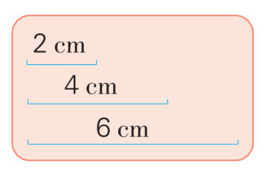
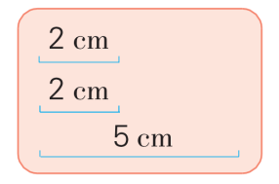
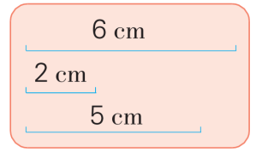
同步练习
课堂练习
1.下面哪组线段可以围成一个三角形？为什么？
2+4=6
×
2+2＜5
×
2+5＞6
√
返回

Slide 7
同步练习
2.一个三角形，两边的长分别是12厘米和18厘米，第三条边的长可能是多少厘米？在合适的答案下面画“√”。
5cm | 25cm | 30cm | 38cm
√
返回

Slide 8
同步练习
×
1.任何三条线段都能组成一个三角形。 ( )
2.因为a+b>c，所以a、b、c三边可以构成三角形。（ ）
×
3. 以长为3cm、5cm、7cm、10cm、12cm的五条线段中的三条线段为边，可构成_____个三角形。
4
返回

Slide 9
下列长度的各组线段能否组成一个三角形？
（1）15cm、10cm、7cm
能
(2) 4cm、5cm、10cm
不能
(3) 3cm、8cm、5cm
不能
(4) 4cm、5cm、6cm
能
返回

Slide 10
1.三角形两边长度的和不一定大于第三边。（ ）
2.任意三条线段都能围城一个三角形。（ ）
3.如果三根小棒能围成一个三角形，那么任意两根
小棒长度的和一定大于第三根小棒的长度。（ ）
4.明明量一个三角形三边的长度分别是1厘米、6厘
米和5厘米。（ ）
√
×
√
×
返回

Slide 11

课堂小结
这节课你们都学会了哪些知识？
三角形的三边关系：
任意两边之和大于第三边
返回

Slide 12


课后作业
补充习题：
对应练习
返回

